Slide 1
U-Net: Biyomedikal Görüntü Segmentasyonu için Evrişimsel Ağlar
03/06/2024
Emirhan Aydın Çakıl
Emre Sarı

Slide 2
U-Net nedir?
U-Net, genellikle tıbbi görüntü işleme alanında kullanılan bir derin öğrenme modelidir. Bu model, özellikle biyomedikal görüntü segmentasyonu için tasarlanmıştır. Ancak, diğer alanlarda da kullanım alanı bulmuştur. U-Net modeli 2015 yılında Olaf Ronneberger, Phillip Fischer, ve Thomas Brox tarafından “U-Net: Convolutional Networks for Biomedical Image Segmentation” makalesi ile yayına sunulmuştur.
U-Net Hangi Alanlarda Kullanılır?
Uydu ve hava görüntüleri arazi kullanım haritalanması, kentsel planlama; otomativ de otonom araçlar; endüstriyel uygulamalarda kalite kontrol, robotik; tarımda bitki sağlığı izleme, verimlilik analizi.

Slide 3
Avantajları
1. Yüksek Doğruluk: Özellikle biyomedikal görüntülerde yüksek segmentasyon doğruluğu sağlar.
2. Verimli Eğitim: Verimli bir şekilde eğitim alabilir ve daha az sayıda anotasyonlu veriyle iyi sonuçlar verebilir.
3. Genel Kullanım: Birçok farklı segmentasyon problemi için uyarlanabilir.
4. Detaylı Segmentasyon: Hem global hem de lokal özellikleri yakalayarak detaylı segmentasyon sunar.

Slide 4
Dezavantajları
1. Yüksek Hesaplama Maliyeti: Eğitim ve tahmin süreçleri yüksek hesaplama gücü gerektirebilir.
2. Veri İhtiyacı: Yüksek doğruluk için kaliteli ve yeterli miktarda anotasyonlu veri gerektirir.
3. Model Karmaşıklığı: Modelin karmaşıklığı, anlaşılması ve ayarlanması zor olabilir.
4. Overfitting: Küçük veri setlerinde aşırı öğrenme yaparak genel performansı düşürebilir.

Slide 5
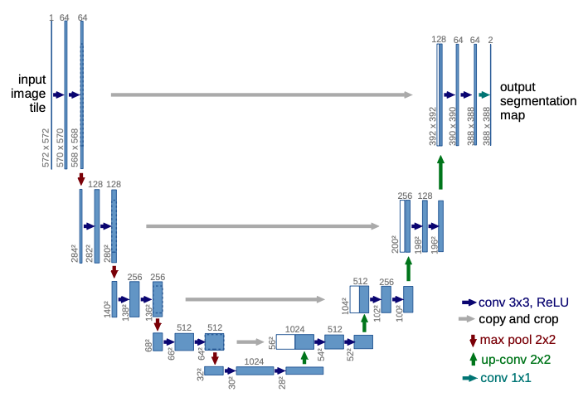
U-Net
Encode Kısmı
Kanallar arttırılır
Çözünürlülük düşürülür
Kademeli olarak daha yüksek seviyeli
özellikler oluşturulur.
Decode Kısmı
Transpose konvülasyonu
Kanallar düşürülür
Çözünürlülük düşürülür
Daha hassas yerelleştirme
concatenation
Encode
Decode

Slide 6
U-Net
Düşük seviye
Düşük seviye
d1
u1
Aynı soyutlama düzeyinde bağlamsal bilgiyi yaymak
d2
u2
d3
u3
d4
u4
Yüksek seviye
Yüksek seviye

Slide 7
Encode Kısmı
1/2 çözünürlülük, x2 kanal
Double Conv
3 x 3 filtre
no padding – çözünürlülük her konvülüsyon
aşamasından sonra düşürülür
Not: Pratikte, genelde padding kullanım boyutları eşittir.
ReLU
2 x 2 Max Pooling, adım 2

Slide 8
Darboğaz Kısmı
Darboğaz kısmı, U-Net modelinin en derin ve en dar kısmıdır ve aşağıdaki işlevleri sağlar:
1- Özellik yoğunlaştırma
2- Bilgi aktarımı
3- Öğrenme kapasitesinin artırılması
4- Kapsamlı özelliklerin çıkarılması
Bu bölüm, modelin yüksek seviyeli ve soyut özellikler öğrenmesini sağlayarak, görüntü segmentasyonu gibi görevlerde daha iyi performans göstermesini sağlar.

Slide 9
Decode Kısmı
x2 çözünürlülük, 1/2 channels
2 x 2 Transpose konvülasyon
Bağlantı Atlama – Birleştirme
Özellik haritası, birleşrime boyutuyla eşleşecek şekilde kırpılır
Double Conv
ReLU

Slide 10
Son Katman
Artık her piksel değerinde bir sınıf etiketi atmamız gerekiyor
1 x1 konvülüsyon katmanı (n filtre) burada n sınıfların sayısıdır
Son Çıktıt: (B, n, H, W), n = sınıflar

Slide 11
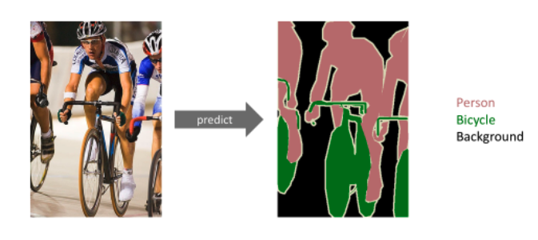
Anlamsal Segmentasyon
- Her piksele bir sınıf etiketi atanır.

Slide 12
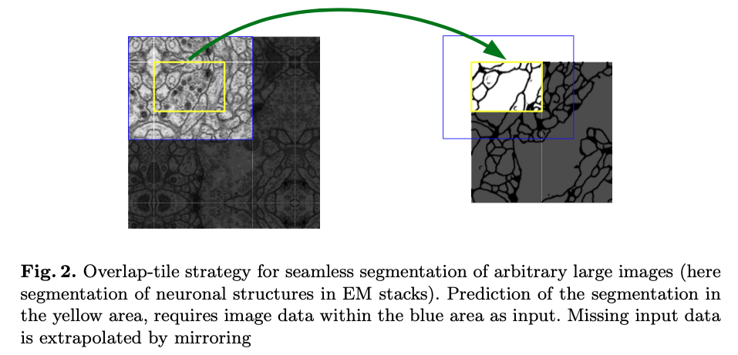
Overlap-tile Stratejisi
Büyük görüntünü parçalara ayrılır ve bu parçalar genellikle üst üste binen (overlapping) alanalara sahip olur. Bu her parçanın belirli bir miktar çevre verisiyle birlikte işlenmesini sağlar.
Parçaların işlenmesi, bu her küçük parça, U-Net gıbı bir segmentasyon modeli tarafından ayrı ayrı işlenir.
Parçaların birleştirilmesi, işlenen parçalar, orjinal büyük görüntürü oluşturulacak şekilde bir araya getirilir.

Slide 13
Veri atrıtımı
Makale ilk hazırlandığında mikroskobik tıbbi segmentasyonlar için tasarlandı
Büyük eğitim veri setlerin de, veri seti -> yoğun arıtma gereklidir.
Kaydır ve döndür
Elastik deformasyonlar
Yumuşatma deformasyonlar
Katman kaldırma

Slide 14
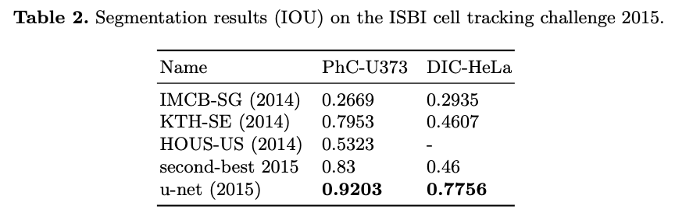
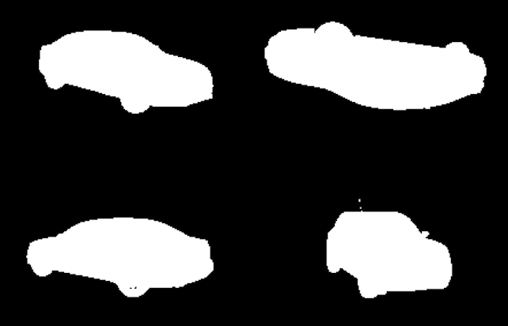
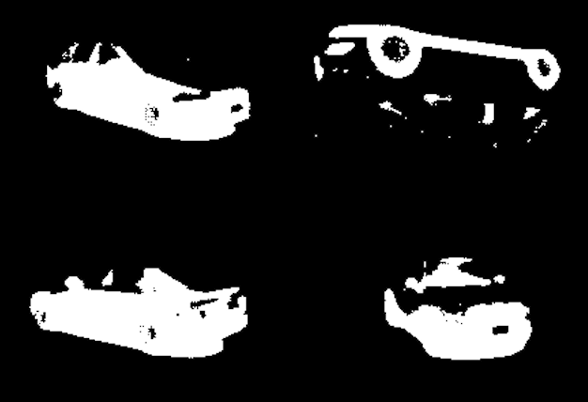
Deneyler

Slide 15
References
[1] https://arxiv.org/pdf/1411.4038.pdf
[2] https://arxiv.org/abs/1505.04597
[3]http://starnnt.com/2021/02/27/derin-ogrenme-ile-beyin-tumoru-tespiti-u-net/
[4]https://lmb.informatik.uni-freiburg.de/people/ronneber/u-net/

